Slide 1
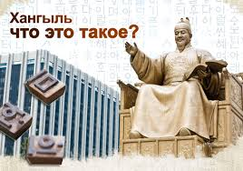
Корейская письменность 한글

Slide 2

한글 -Хангы́ль
Этот вид письменности был разработан в середине XV века и является основным в Южной Корее и единственным в Северной Корее.

Slide 3
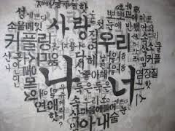
Официальное название
Современное название хангыль (한글) было введено Чу Сигёном в 1912 году. Оно одновременно означает «великая письменность» на древнекорейском и «корейская письменность» на современном корейском языке.

Slide 4
Другие названия
Чосонгыль (조선글), «чосонская письменность» — используется в Северной Корее, по принятому там самоназванию Кореи — «Чосон» (조선).
Уригыль (우리글), «наша письменность» — название используется как в Северной, так и в Южной Корее.
Куксо (국서 / 國書) и кунмун (국문 / 國文), «национальное письмо» — эти названия использовались в начале XX века, сейчас считаются устаревшими.

Slide 5
До начала XX века в литературе хангыль практически не использовался, считался слишком простым. Вместо него использовалась основанная на китайских иероглифах письменность ханча. Литературная элита Кореи называла хангыль надменно:
Онмун ( кор. 언문?, 諺文; «народное письмо»).
Амгыль (암글; «женское письмо»). 암, вероятно, происходит от иероглифа 陰, инь, который, поставленный перед существительным, обозначает женский род.
Ахэткыль (아햇글 или 아해글; «детское письмо»).
Однако эти названия сейчас являются устаревшими. Ханча редко используется в Южной Корее и практически не используется в Северной Корее.

Slide 6
История создания
Хангыль был создан группой корейских учёных в 1443 году по заказу четвёртого царя династии Чосон Сечжона Великого.
Существует также легенда, что хангыль был изобретён буддистским монахом Соль Чхоном. В то время буддистская литература пользовалась популярностью, однако значительной частью была написана на тибетском и санскрите, в основе письменности которых лежало письмо брахми.

Slide 7
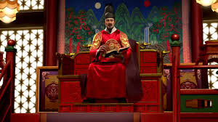
Основатель хангыля 세종대왕

Slide 8
Распространённое предание гласило, что король Седжон придумал общий рисунок знаков, увидев запутанную рыболовецкую сеть.
Царь Сечжон объяснял, что он создал новую письменность потому, что корейский язык отличается от китайского, и использованию китайских иероглифов очень трудно научиться простому люду. В то время грамоте обучались только мужчины, принадлежащие к аристократической прослойке общества («янбаны»), а большинство корейцев было безграмотно.

Slide 9
Хангыль встретил серьёзное сопротивление со стороны литературной элиты, которая признавала только ханчу в качестве письменности. Типичный пример такого сопротивления — протест Чхве Малли и других конфуцианских философов в 1444 году.

Slide 10
В конце XIX века после попыток Японии распространить своё влияние на Корейском полуострове в стране поднялось национальное движение. Хангыль стал национальным символом. После реформы Кабо в 1894 году хангыль впервые появился в официальных документах.

Slide 11
После получения независимости от Японии в 1945 году Корея стала использовать хангыль в качестве официальной письменности. Смешанная система с тех пор сдала позиции. Сегодня вкрапления на ханче можно найти в заголовках газет, лозунгах, названиях ресторанов.

Slide 12
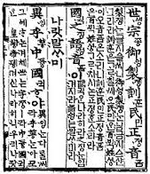
Состав алфавита
Элементы хангыля называются чамо . Ча (означает «буква», а мо переводится как «мать». Чамо — основные блоки, из которых построена корейская письменность.

Slide 13
Структура корейского алфавита
14простых согласных: ㄱㄴㄷㄹㅁㅂㅅㅇㅈㅊㅋㅌㅍㅎ, плюс устаревшие
10 простых гласных: ㅏㅓㅗㅜㅡㅣㅑㅕㅛㅠ,
5 сильных (сдвоенных) согласных: ㄲㄸㅃㅆㅉ,
11 диграфов: ㄳㄵㄶㄺㄻㄼㄽㄾㄿㅀㅄ
11 дифтонгов: ㅐㅒㅔㅖㅘㅙㅚㅝㅞㅟㅢ

Slide 14
Кириллизация
В середине 1950-х годов профессор А. А. Холодович разработал систему транскрипции хангыля с использованием кириллицы. Вскоре эта система была доработана советским кореистом Львом Концевичем. Система Концевича отличается от системы Холодовича использованием дж вместо чж для описания звука, передаваемого буквой ㅈ в интервокальной позиции, а также слитным написанием корейских имён. В настоящее время система Концевича стала фактически стандартом транскрибирования корейского языка.

Slide 15

Заключение
Теперь вы знаете все о истории создания хангыля. Пора приступать к его изучению. Удачи в ваших начинаниях

